Slide 1

Produktpräsentation
MFT
Entgratspindel

Slide 2
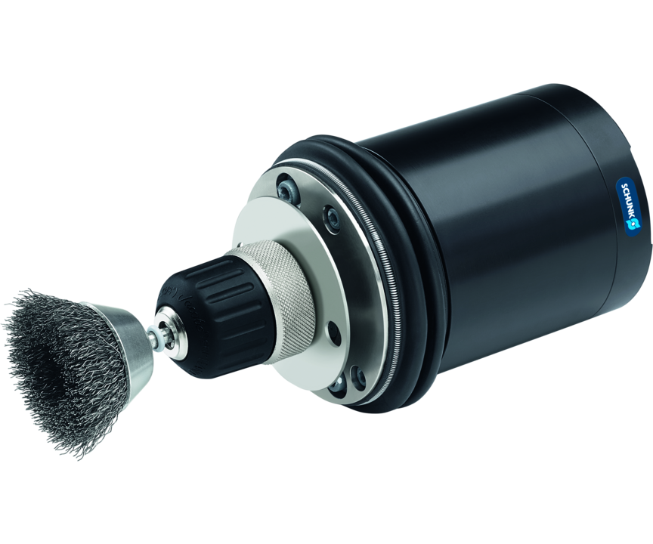
Entgratspindel
Nachgiebige Polierspindel für den Einsatz am Roboter

Slide 3

Produktiv. Nachgiebig. Robust.

Slide 4
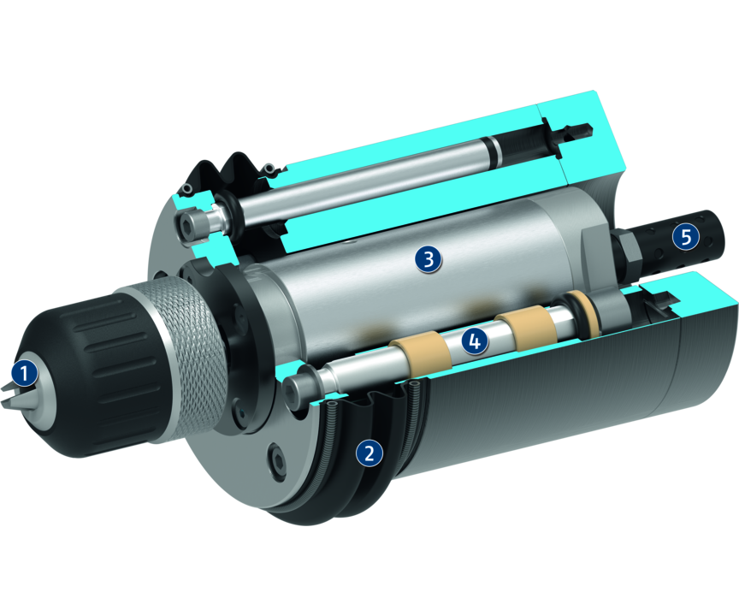
Funktionsprinzip
Funktionsbeschreibung
Über die Werkzeugaufnahme der MFT lassen sich Stahlbürsten, Schleif- und Topfscheiben, Polierbürsten, Entgratfräser und ähnliche Werkzeuge für die Oberflächenbearbeitung einspannen. Der Anpressdruck gegen das Werkzeug wird über den Luftdruck geregelt.
Die Achse kann in axialer Richtung nachgeben, dadurch wird auch bei unebenen Oberflächen ein gleichmäßiger Anpressdruck gewährleistet. Diese spezielle Form der Kraftkontrolle sorgt für eine hohe Steifigkeit quer zur Oberfläche und eine erwünschte Nachgiebigkeit in die Bearbeitungsrichtung.
1
Werkzeugaufnahme
2
Staubabdeckung
3
Pneumatikspindel
4
Lagerstelle
5
Schalldämpfer

Slide 5
Vorteile – Ihr Nutzen
Nachgiebige Hochfrequenz-Spindel für maximale Flexibilität beim Polieren
Einstellbare Steifigkeit der Spindel mittels Druckluft für saubere Oberflächen in jeder Einbaulage
Hohe Drehzahlen für große Vorschubgeschwindigkeiten
Sensorik optional für Hub eingefahren/ausgefahren und Drehzahl-Überwachung

Slide 6
Technische Daten
Technische Daten Übersicht
Baugröße | Empfohlener Ausgleichsweg | Eigenmasse | Zustellkraft bei 0.35 bar | Zustellkraft bei 4.1 bar | Leerlaufdrehzahl
 | [mm] | [kg] | [N] | [N] | [1/min]
390 | 4.5 | 3.3 | 9.7 | 45 | 5600

